Slide 1
ESSAIS EN OUVERT
Jamal ATFEH

Slide 3
Question 1: Quelle est l’hypothèse testée dans cette étude?
L’antibiothérapie a une efficacité supérieure à la chirurgie dans le traitement de l’appendicectomie non compliquée
L’antibiothérapie a une meilleure tolérance que la chirurgie dans le traitement de l’appendicectomie non compliquée
L’antibiothérapie a le même ratio bénéfice risque que la chirurgie dans le traitement de l’appendicectomie non compliquée
L’antibiothérapie a un coût supérieur à la chirurgie dans le traitement de l’appendicectomie non compliquée
Aucune bonne réponse

Slide 4
Question 1: Quelle est l’hypothèse testée dans cette étude?
L’antibiothérapie a une efficacité supérieure à la chirurgie dans le traitement de l’appendicectomie non compliquée
L’antibiothérapie a une meilleure tolérance que la chirurgie dans le traitement de l’appendicectomie non compliquée
L’antibiothérapie a le même ratio bénéfice risque que la chirurgie dans le traitement de l’appendicectomie non compliquée
L’antibiothérapie a un coût supérieur à la chirurgie dans le traitement de l’appendicectomie non compliquée
Aucune bonne réponse

Slide 5
Question 2 : Quel est le design de l’étude ?
Enquête de cohorte
Etude avant-après / ici-ailleurs
Essai randomisé d’équivalence
Essai randomisé de non infériorité
Essai randomisé de supériorité

Slide 6
Question 2 : Quel est le design de l’étude ?
Enquête de cohorte
Etude avant-après / ici-ailleurs
Essai randomisé d’équivalence
Essai randomisé de non infériorité
Essai randomisé de supériorité

Slide 7
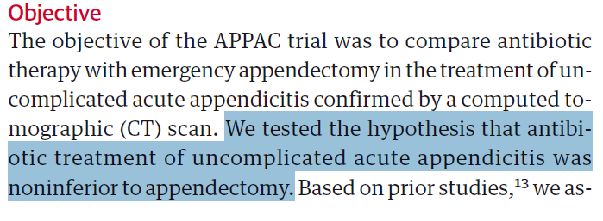

Slide 9
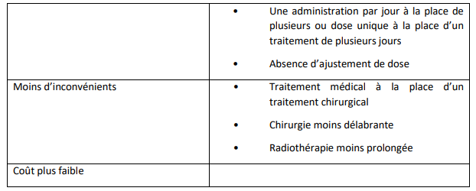
Justifications du choix de la non-infériorité
Perte d’efficacité consentie, mais un Gain ailleurs !

Slide 10
Question 3 : Parmi les questions concernant les interventions, laquelle/lesquelles est/sont vraie(s)?
L’intervention chirurgicale était standardisée et similaire pour tous les patients
L’intervention chirurgicale était en aveugle pour le patient
Une antibiothérapie prophylactique était administrée aux patients du groupe chirurgie
Les patients du groupe Antibiothérapie qui bénéficiaient d’une chirurgie étaient exclus de l’étude
L’ertapenem était le choix de l’antibiothérapie prophylactique du groupe chirurgie

Slide 11
Question 3 : Parmi les questions concernant les interventions, laquelle/lesquelles est/sont vraie(s)?
L’intervention chirurgicale était standardisée et similaire pour tous les patients
L’intervention chirurgicale était en aveugle pour le patient
Une antibiothérapie prophylactique était administrée aux patients du groupe chirurgie
Les patients du groupe Antibiothérapie qui bénéficiaient d’une chirurgie étaient exclus de l’étude
L’ertapenem était le choix de l’antibiothérapie prophylactique du groupe chirurgie

Slide 12
Chirurgie : laparotomie ou laparoscopie
Non, essai en ouvert, aveugle impossible ici
ATB prophylaxie dans le groupe chir
Faux, mesuré dans le CJP
ATBthérapie si groupe ATB = Ertapenem

Slide 13
Situations où l’absence d’aveugle est acceptable
Intervention chirurgicale/invasive
Appareillage lourd (ex: radioT)
EI ou toxicité évocatrice qui laissera deviner le trt dans tous les cas
Stratégies de PEC dans des environnements différents (hôpital vs ville)
Toutes situations où la réalisation d’un traitement « placebo » avec la même apparence que le trt étudié s’avère compliqué
…

Slide 14
Question 4 : Le critère de jugement principal
Est mesuré de façon différente en fonction des deux groupes d’intervention
Est mesuré en aveugle pour le groupe antibiothérapie curative
Est mesuré en aveugle pour le groupe chirurgie
Le calcul du nombre de sujet nécessaire a été basé sur le critère de jugement principal
Est mesuré jusqu’à un an pour le groupe antibiothérapie curative

Slide 15
Question 4 : Le critère de jugement principal
Est mesuré de façon différente en fonction des deux groupes d’intervention
Est mesuré en aveugle pour le groupe antibiothérapie curative
Est mesuré en aveugle pour le groupe chirurgie
Le calcul du nombre de sujet nécessaire a été basé sur le critère de jugement principal
Est mesuré jusqu’à un an pour le groupe antibiothérapie curative

Slide 16
Compenser l’absence d’insu ?
Un des risques de l’absence d’insu : biais de mesure du CJ
Evaluation du critère principal en insu (opérateur indépendant)
– ex : Relecture centralisée de clichés d’imagerie
Relecture du critère principal par un comité d’adjudication (experts indépendants)
Privilégier quand c’est possible un critère de jugement objectif
– Evènement clinique « dur » (décès de toute cause)

Slide 17
Question 5 : Les auteurs ont découvert une appendicite compliquée chez 4 patients du groupe chirurgical durant la chirurgie. Dans le cas où ces patients seraient exclus de l’analyse, expliquez quelle influence cela pourrait avoir sur les résultats des critères de jugement.

Slide 18
Critères d’inclusion/exclusion
Groupe A
Randomisation
Initialement
comparables
Groupe B

Slide 19
Critères d’inclusion/exclusion
Violations protocole
Groupe A
≠ hasard
Randomisation
Initialement
comparables
Groupe B

Slide 20
Critères d’inclusion/exclusion
Violations protocole
Groupe A
≠ hasard
Destruction de la comparabilité initiale des groupes
→ Biais de sélection (attrition)
Randomisation
Initialement
comparables
Non comparables
Groupe B

Slide 21
Critères d’inclusion/exclusion
Violations protocole
Groupe A
≠ hasard
Destruction de la comparabilité initiale des groupes
→ Biais de sélection (attrition)
Randomisation
Initialement
comparables
Non comparables
Groupe B
Si appendicite compliquée découverte au moment de l’appendicectomie et exclusion de l’analyse (du groupe A) → Déséquilibre entre les deux groupes (non égaux sur ce critère d’exclusion de l’étude)
Conséquence : groupe ATB (groupe B) potentiellement plus à risque d’appendicite compliquée → plus de risque de récidive pendant le suivi → diminution de l’’efficacité du groupe ATB

Slide 22
Question 6 : Sans considération éthique, comment aurait on pu transformer cette étude en étude randomisée double aveugle ?

Slide 23
Fausse chirurgie (cicatrice) pour le patient groupe ATB curatif
Placebo d’ATB curative pour le groupe chirurgie
Mesure du critère de jugement en aveugle par rendez-vous clinique de même fréquence dans les deux groupes

Slide 24
Question 7 : L’analyse du critère de jugement principal est conduite :
Avec une marge de non infériorité de 76%
En intention de traiter
En per protocole
Par un test du Log Rank pour les taux de complication
Par un test de Wald pour la non infériorité

Slide 25
Question 7 : L’analyse du critère de jugement principal est conduite :
Avec une marge de non infériorité de 76%
En intention de traiter
En per protocole
Par un test du Log Rank pour les taux de complication
Par un test de Wald pour la non infériorité

Slide 29
Question 8 : Dessinez la marge de non infériorité et représentez la zone de non infériorité avec l’intervalle de confiance unilatérale sur un schéma

Slide 30
https://rpsychologist.com/d3/equivalence/
Notes:
Visualisation interactive de la non infériorité, équivalence et supériorité

Slide 31
Question 9 : Concernant les analyses statistiques, discutez la pertinence de faire une analyse en intention de traiter et le choix d’un test unilatéral avec un risque alpha fixé à 5%

Slide 32
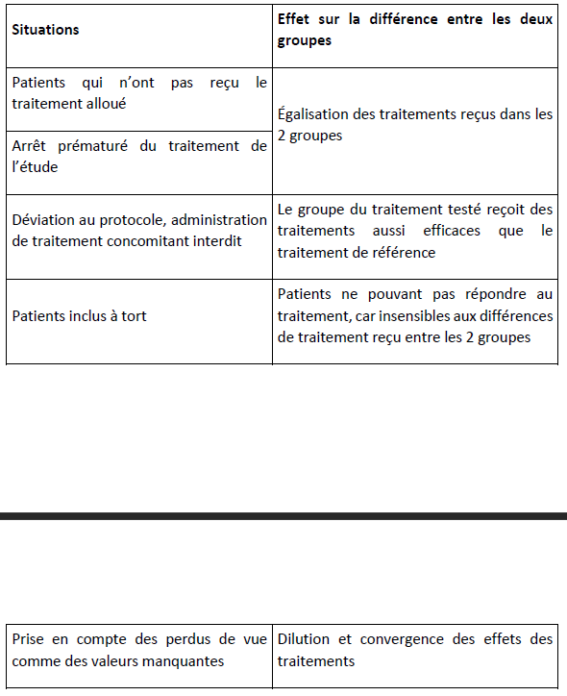
Intention de traiter et risque de biais en NI
Risque de convergence de l’effet traitement dans les deux groupes
→ Risque de biais dans les études de Non infériorité
En pratique, on peut conclure que lorsque les analyses en intention de traiter et per-protocole donnent des résultats similaires.
Sinon, l’analyse PP est conservatrice dans les essais de Non infériorité

Slide 33
Question 10 : Concernant la table 2 quelle(s) est(sont) la(les) bonne(s) réponse(s) ?
50% des patients du groupe chirurgie avait un âge supérieur à 35 ans
Aucun patient n’avait plus de 60 ans dans les deux groupes
On ne peut pas conclure à la comparabilité des groupes car il n’y a pas de p-valeur
Car c’est un essai en ouvert la comparabilité initiale n’est pas garantie
Ce tableau présente les caractéristiques de la population per protocole

Slide 34
Question 10 : Concernant la table 2 quelle(s) est(sont) la(les) bonne(s) réponse(s) ?
50% des patients du groupe chirurgie avait un âge supérieur à 35 ans
Aucun patient n’avait plus de 60 ans dans les deux groupes
On ne peut pas conclure à la comparabilité des groupes car il n’y a pas de p-valeur
Car c’est un essai en ouvert la comparabilité initiale n’est pas garantie
Ce tableau présente les caractéristiques de la population per protocole
Notes:
B vraie : car dans critères d’exclusion

Slide 35
jamal.atfeh01@chu-lyon.fr

